Slide 1
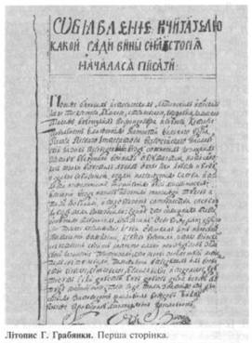
ЧІБС УБС НБУ
Білоцерківський договір

Slide 2
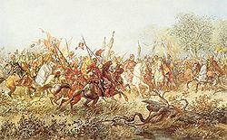
Білоцеркі́вський ми́рний до́говір - договір між польським урядом і гетьманом України Богданом Хмельницьким, укладений в Білій Церкві 18 (28) вересня 1651 року після невдалої для селянсько-козацьких військ Берестецької битви.

Slide 3
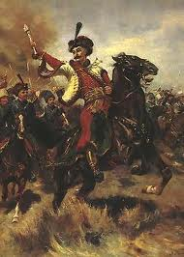
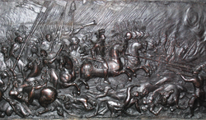
Згідно з умовами цього договору кількість реєстрового війська зменшувалася з 40 тис. до 20 тис.чол. Не вписані до реєстру козаки мали повертатися у підданство шляхти.

Slide 4
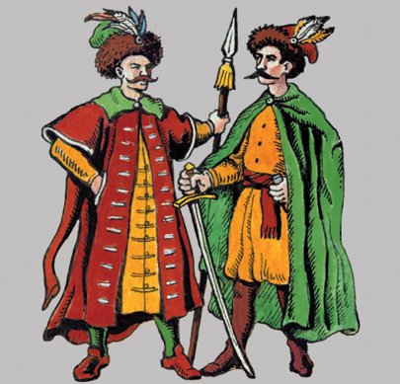
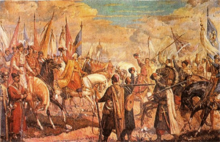
Польській шляхті поверталися маєтки у Київському, Брацлавському і Чернігівському воєводствах. Магнатам і шляхті поверталися їхні маєтки.

Slide 5
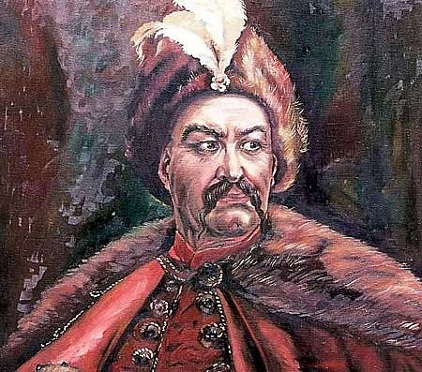
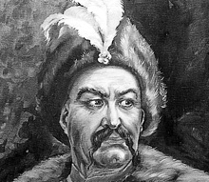
Богдан Хмельницький залишався гетьманом, але після його смерті король дістав право призначати і звільняти гетьманів.

Slide 6
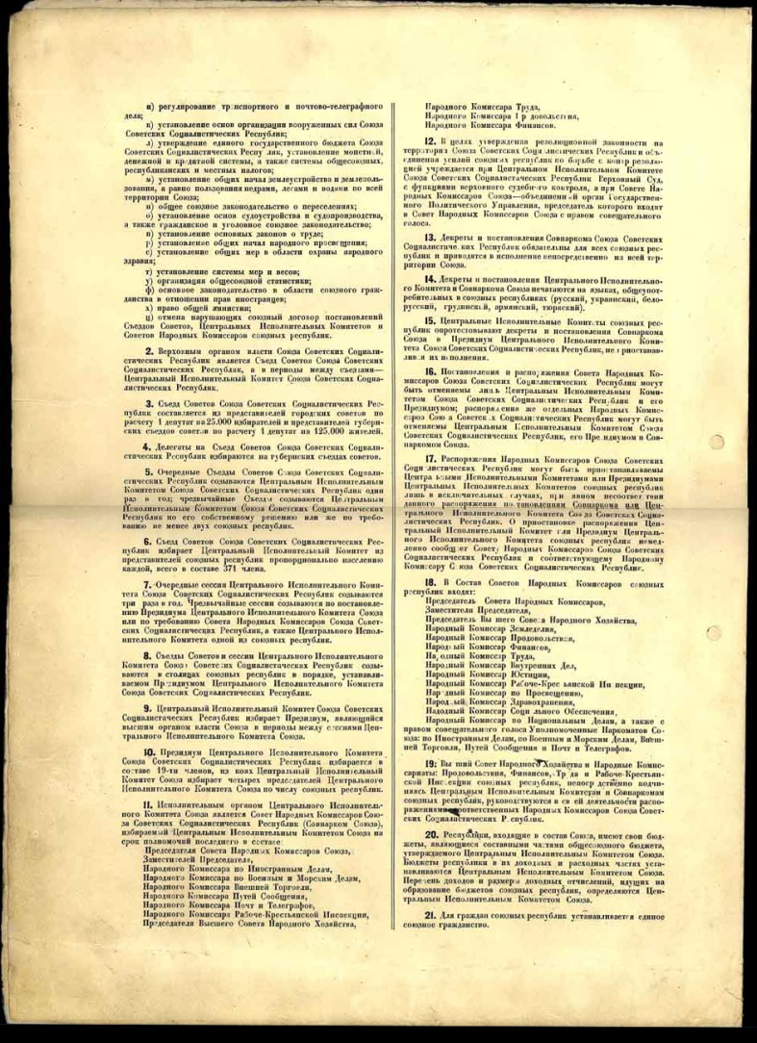
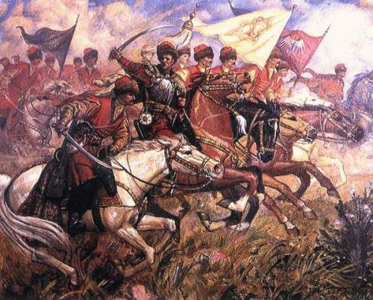
Польський сейм не затвердив статті Білоцерківського мирного договору.

Slide 7
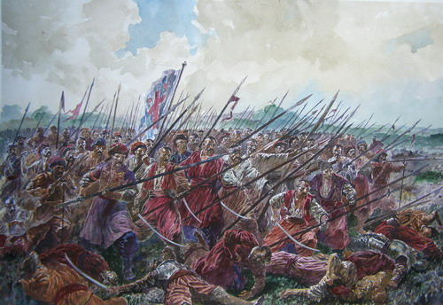
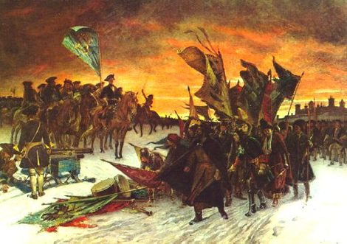
Намагання Хмельницького стабілізувати становище успіху не мали. Поява у березні 1652 р. на Лівобережжі підрозділів польської армії викликала тут новий спалах боротьби.

Slide 8
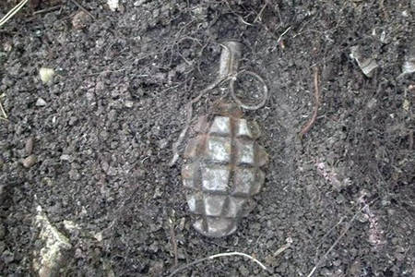
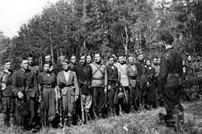
Виникла загроза вибуху громадянської війни, що могла знищити молоду державу.

Slide 9
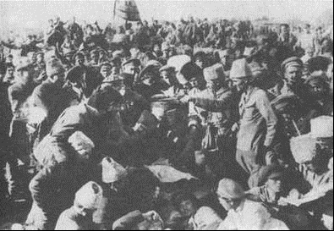
Гетьман вчасно зрозумів цю страшну небезпеку і з кінця квітня розпочав мобілізацію полків для наступу проти ворожого 20-тисячного війська, яке стояло табором під Батогом.

Slide 10
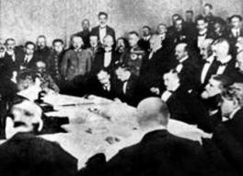
Загинуло близько 15 тис.поляків , у тому числі гетьман М.Калиновський. Народні маси України й запорозькі козаки були невдоволені Білоцерківським миром настільки, що Богдану Хмельницькому довелося їх утихомирювати. Боротьба повинна була розгорітися з новою силою.

Slide 11
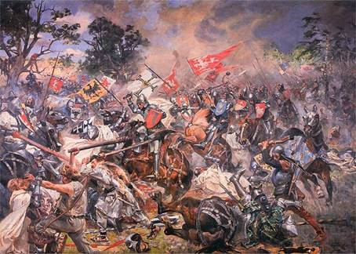
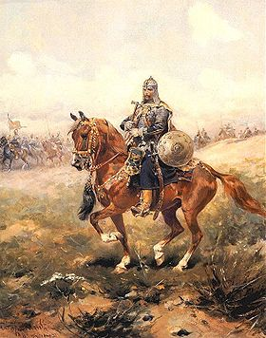
Поразка поляків викликала масове повстання проти шляхти, і до початку липня на всій території України відновлюється функціонування національних органів влади.

Slide 12
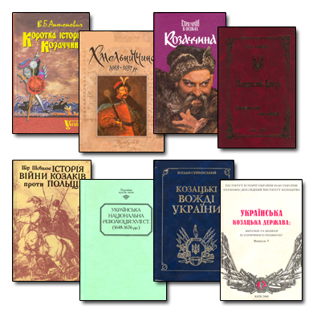
Богдан Хмельницький використав Білоцерківський договір для перепочинку і підготовки нового воєнного виступу проти шляхетської Польщі. Після початку воєнних дій Білоцерківський договір в травні 1652р. був анульований Б. Хмельницьким.

Slide 13
Отже, Білоцерківська умова мала ще більш умовний характер і була ще менше тривка, як Зборівська. Спираючись на збройну силу, польська шляхта почала повертатися на Україну. За винятком відносно невеликої кількості включених до реєстру, більшість селян і козаків постали перед загрозою закріпачення.

Slide 14


